Slide 1
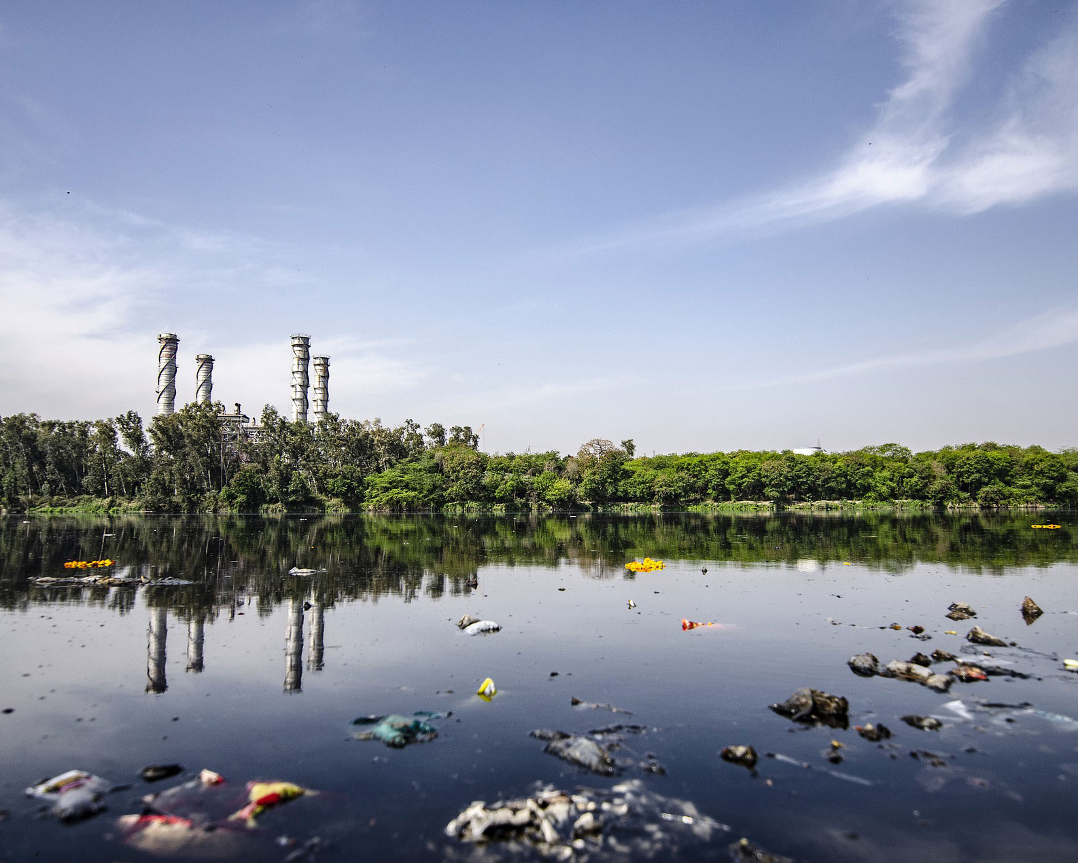
Исследовательская работа по экологии на тему: "Экологическая проблема чистой воды"
Выполнил: Латыпов Искандер
Учащийся 10 класса
МБОУ СОШ д. Таштимерово
Руководитель: Латыпова Гульнара Фаритовна
Учитель биологии и географии

Slide 2
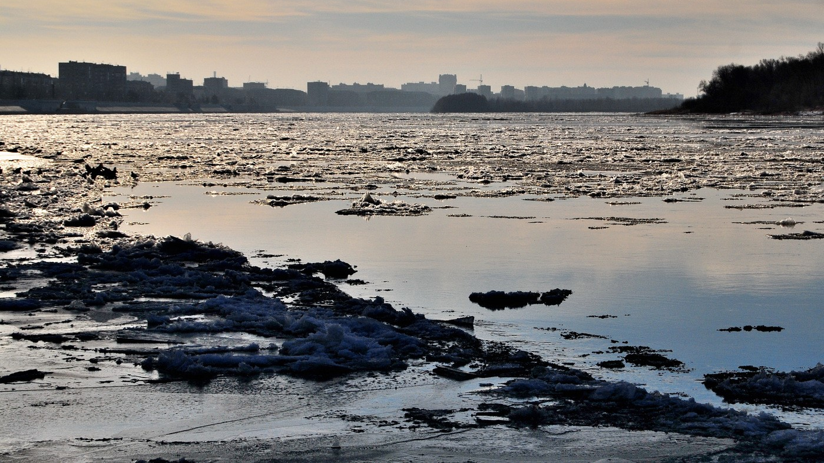
Цель исследования: анализ качества водных ресурсов Абзелиловского района и разработка способов решения проблем загрязнения водоемов. Актуальность исследования: В настоящее время проблема загрязнения водных объектов является наиболее актуальной, т.к. загрязненная вода менее пригодна для употребления и применения в быту. Задачи исследования: -определить проблемы загрязнения воды; -раскрыть способы контроля и ее очистки; -выявить способы очистки водоемов от загрязнений,предложенные российскими учеными. Методика исследования: В основе исследований лежит системный анализ литературного и фактического материала, полученного в ходе многолетних экспедиционных выездов и полевых работ. Гипотеза: При их использовании возможно значительное расширение поливных
земель, а также развитие рыбного хозяйства на промышленной основе. Для
организации отдыха в регионе может быть выделено до нескольких сотен
рекреационных объектов.

Slide 3
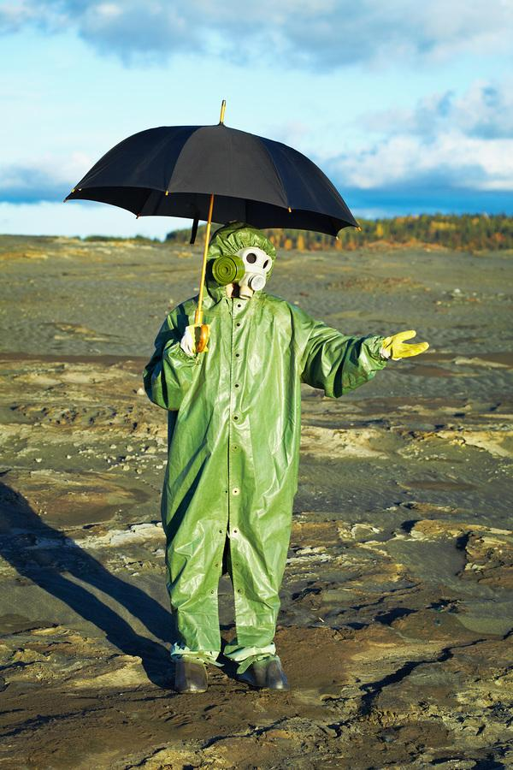
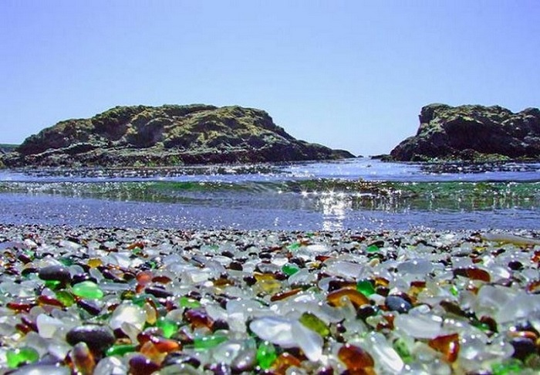
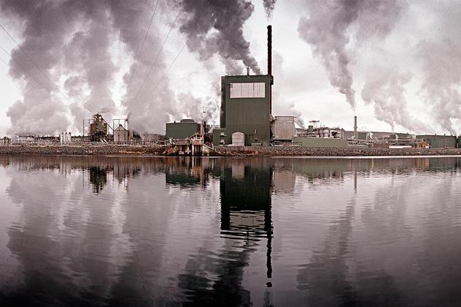
Сточные воды, представляющие собой состав из отходов жизнедеятельности людей. В неочищенном виде при попадании в водоемы они наносят громадный ущерб водным организмам.
Кислотные дожди представляют собой все отработанные промышленные и выхлопные газы, поступившие в атмосферу, после чего выпавшие в виде осадков.
Твердые отходы - бытовой мусор. Банки, бутылки и прочие ёмкости с остатками органики могут играть роль ловушек для диких животных. Так же это наносит вред природе, живым организмам. 80 % мусора не перерабатывается и причиняет вред экологии.
Тепловые загрязнения - загрязнения возникающие при производстве различных видов энергии. В некоторых случаях наблюдается нагрев воды до семи градусов, что приводит к уничтожению водных организмов, нуждающихся в другом температурном режиме.

Slide 4
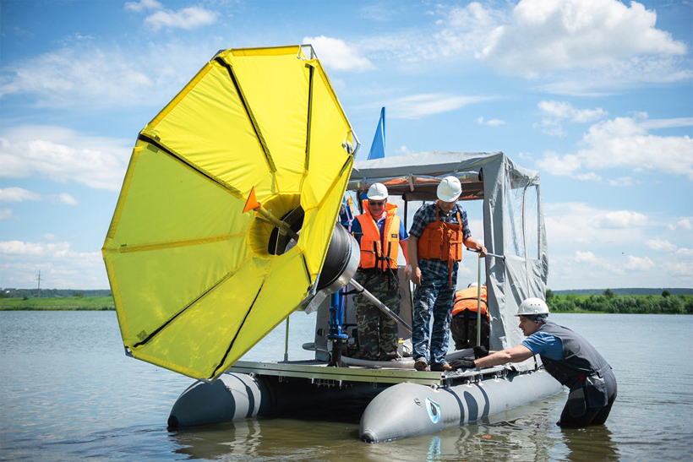
Способы очистки воды:
Механическая. При таком методе ставится задача не допустить попадание крупных частиц в водоемы. Но в этом случае необходима своевременная очистка труб;
Специализированная. Этот метод заключается в улавливании одного из типов загрязнителей. Например, широко используются ловушки для хлопьевидных элементов, жиров, а также нефтяных пятен;
Химическая. В этом случае сточные воды используются повторно. В связи с этим, выяснив, что входит в их состав на выходе, подбираются химические элементы, имеющие способность вернуть воде ее первоначальное состояние;
Третичная. В этом методе вода подвергается обработке специальными порошками и составами, с целью достижения безупречного качества жидкости.
Современные способы очистки водоемов от загрязнений предложенные российскими учеными:
Технологию "Аэрощуп" разработали в Биологическом институте Томского государственного университета. "Аэрощуп" основан на принципе флотации.

Slide 5
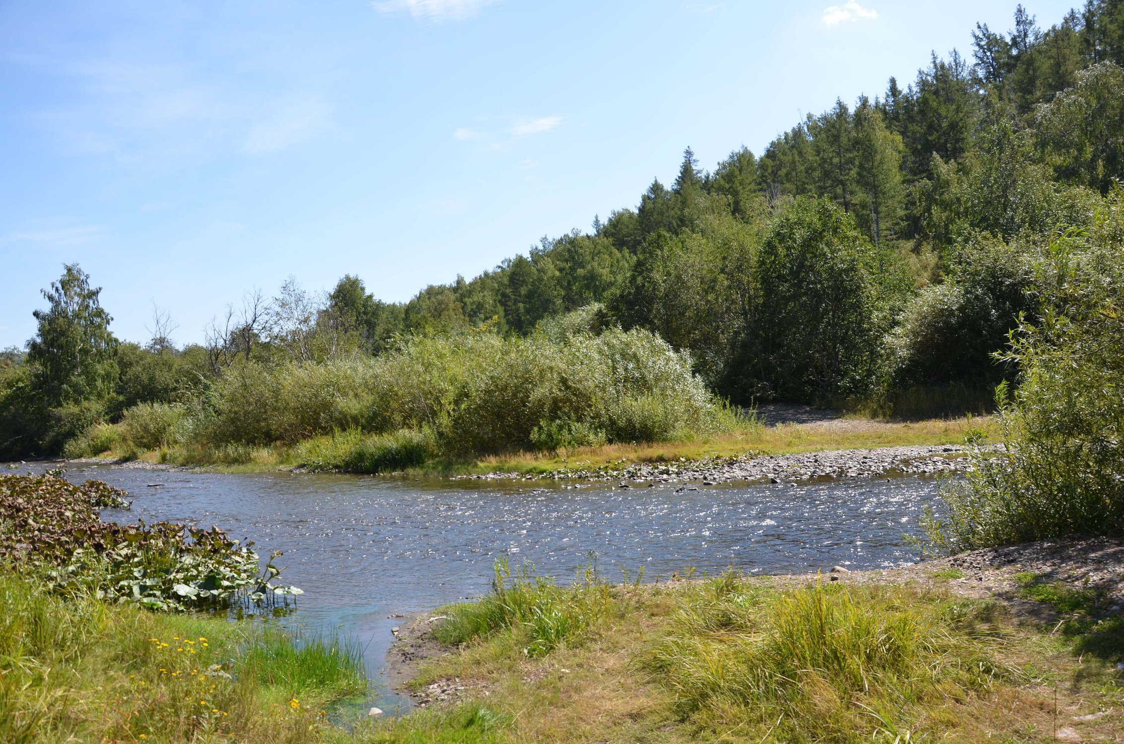
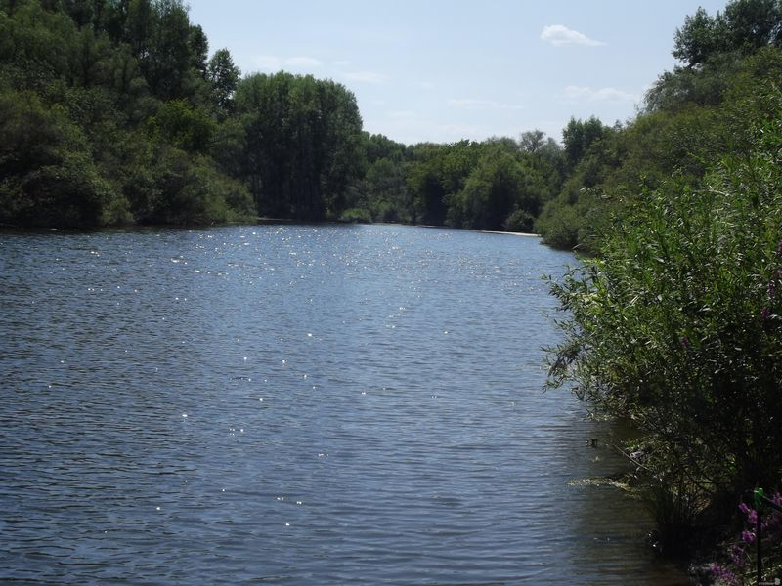
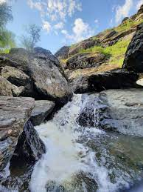
Самая большая река в районе - Большой Кизил. Она начинается на восточном склоне хребта Уралтау, поворачивая на юго-восток от истока, впадая в реку Урал. Длина реки 186 км, площадь бассейна 1936 км²
Янгелька, вытекает из озера Банное, протекая западнее Михайловки, впадает в оз. Чебаркуль, затем вытекает из южной части озера, принимая правый приток реки Урал возле поселка Янгельский. Длина реки - 73 км, площадь бассейна - 1120 км²
Река Могак берёт начало на восточном склоне хребта Крыктытау. Течёт на восток, у деревни Абзелилово поворачивает на юг. Впадает в озеро Чебаркуль. Длина реки - 23 км

Slide 6
Название​ | Глубина, м​ |  | Ширина, км​ | Длина, км​ | Объем, м³(млн)​ | Площадь, км²​
 | макс.​ | сред.​
оз. Мулдаккуль​ | 2,5​ | 2,1​ | 2​ | 3,1​ | 21​ | 6,2​
оз. Суртанды​ | 4​ | 1,5​ | 1,6​ | 13,1​ | 13,1​ | 7,4​
оз. Мауызды | 28​ | 10,6​ | 1,88​ | 81,7​ | 81,7​ | 7,7​
Название​ | pH​ | Минерализация, г/дм³ | Ингредиенты, мг/дм³ , %-моль​ |  |  |  |  |  | Индекс состава воды​
 |  |  | H₂CO₃-​ | SO₄-​ | Cl-​ | Ca₂+​ | Mg₂+​ | Na+ + K+​
оз. Суртанды​ | 7,4​ | 0,87​ | 427​ 67,6​ | 65​ 13​ | 71​ 19,3​ | 28​ 11,2​ | 56,12​ 36,7​ | 150,5​ 52,2​ | Cl Mg Na​
оз. Мулдаккуль​ | 8,5​ | 10,8​ | 488​ 4,3​ | 177​ 19,9​ | 498,6​ 75,8​ | 166​ 4,5​ | 738,1​ 32,7​ | 267,4​ 62,8​ | S Cl Mg Na​
оз. Мауызды​ | 8,4​ | 0,23​ | 152,3​ 86,4​ | 16,4​ 10,6​ | 3,5​ 3,2​ | 19​ 29,7​ | 10,3​ 26,7​ | 32​ 43,6​ | Cl Mg Ca Na​

Slide 7
Заключение
Загрязнение водоемов до сих пор остается глобальной экологической проблемой. Анализ водных ресурсов Абзелиловского района Республики Башкортостан показал, что они подвержены интенсивному антропогенному воздействию. В стране уделяется большое внимание решению проблем. В целях их решения приняты и действуют различные программы.

